Slide 1


Slide 2


Prof Andrejs Rauhvargers
Augstākās izglītības kvalitātes aģentūras vadītājs

Slide 3
Boloņas procesa mērķi
Eiropas pilsoņu mobilitāte
Eiropas pilsoņu nodarbināmība
Eiropas augstākās izglītības konkurētspēja pasaulē

Slide 4
Boloņas procesa darba virzieni
Caurskatāmas un salīdzināmas grādu sistēmas Eiropā
Sadarbība kvalitātes nodrošināšanā
Grādu, kredītpunktu un iepriekš iegūtās izglītības atzīšana
Implementation of the ECTS
Kvalifikāciju ietvarstruktūras
Studentcentrētā izglītība
Mūžizglītības integrēšana augstākajā izglītībā
Absolventu nodarbināmība
Studentu un mācībspēku mobilitāte
Sociālā dimensija
Globālā dimensija
Internacionalizācija

Slide 5
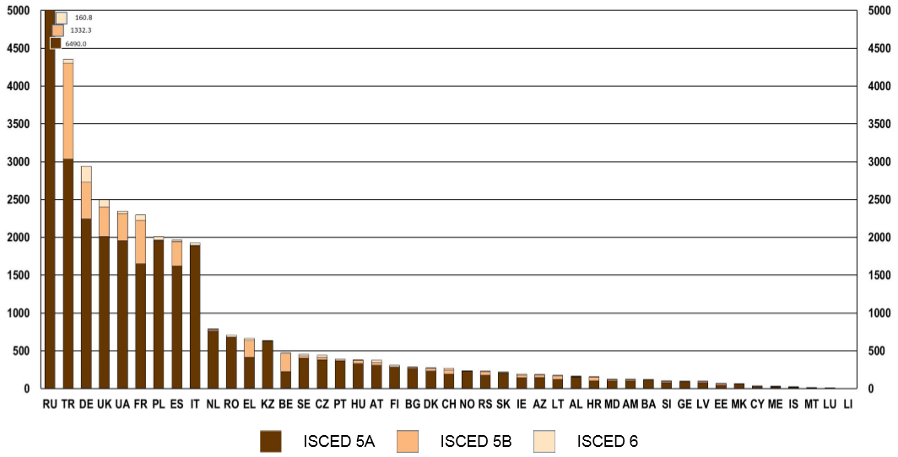
Studentu skaits, 2011/12
Krievija, Turcija, Vācija, Lielbritānija, un Ukraina ietver 54 % studentu

Slide 6
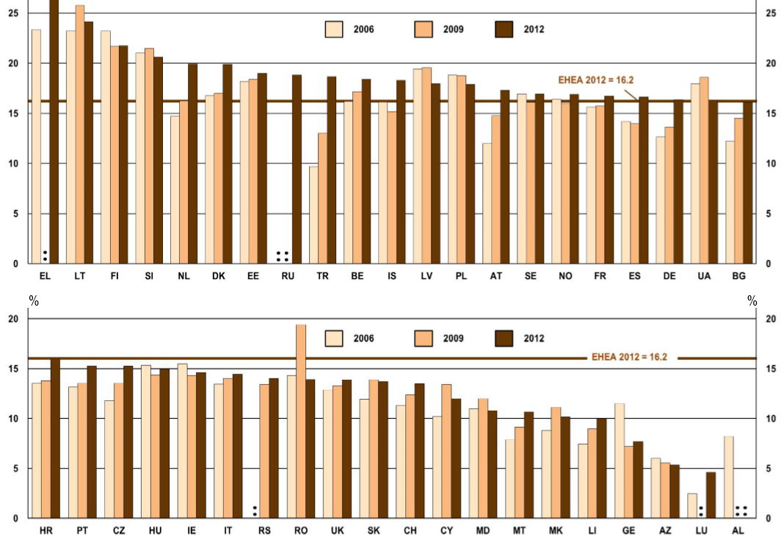
Studējošo īpatsvars 18-34 gadu grupā

Slide 7
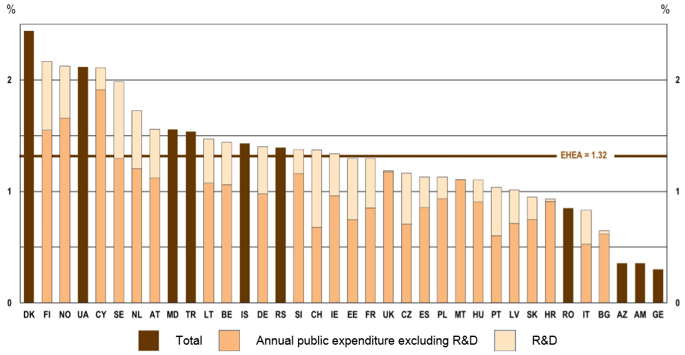
2011 gada finansējums augstākajai izglītībai % no IKP

Slide 8
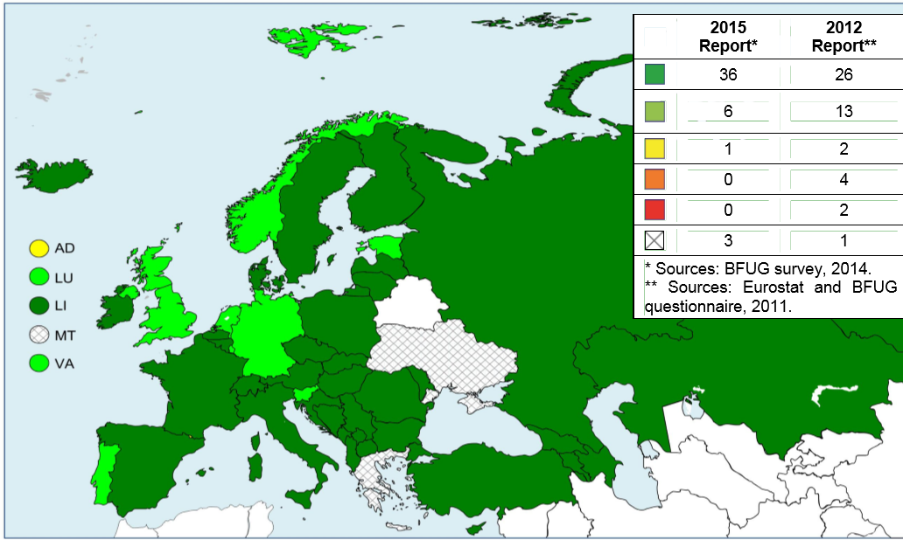
Divciklu sistēmas ieviešana, 2013/14

Slide 9
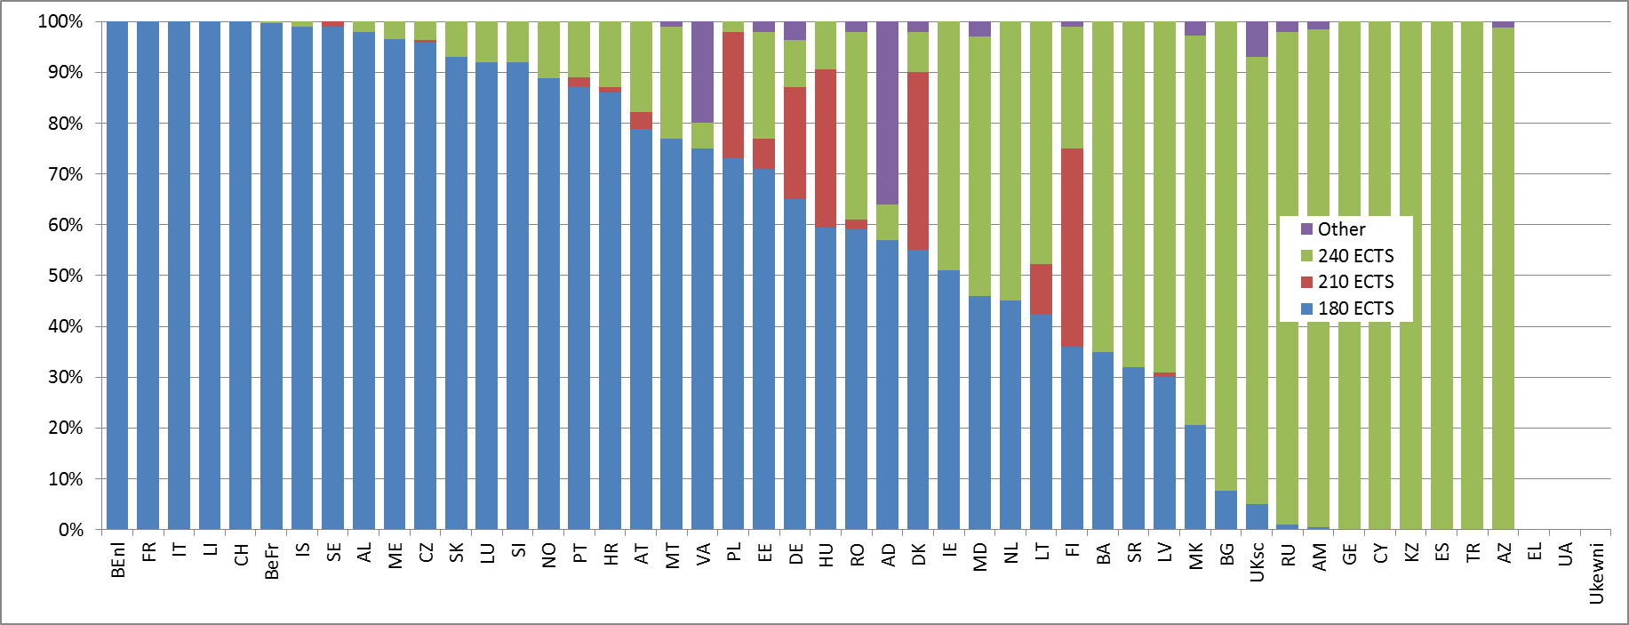
Pirmā cikla programmas ar noslodzi
180, 210, un 240 ECTS kredītpunktu, 2013/14

Slide 10
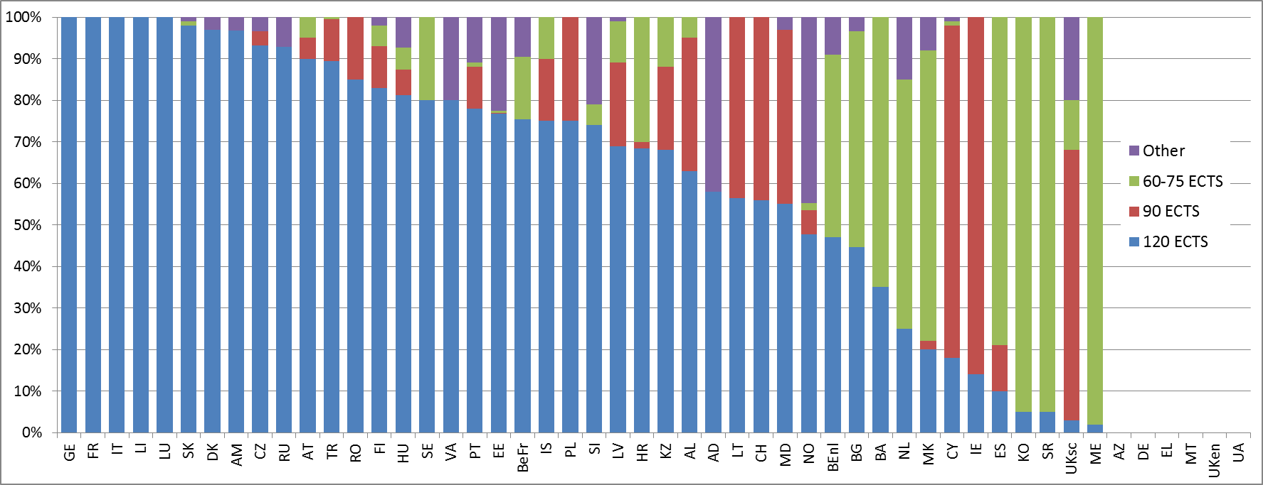
Otrā cikla programmas ar noslodzi 60-75, 90 un 120 ECTS kredītpunktu, 2013/14

Slide 11
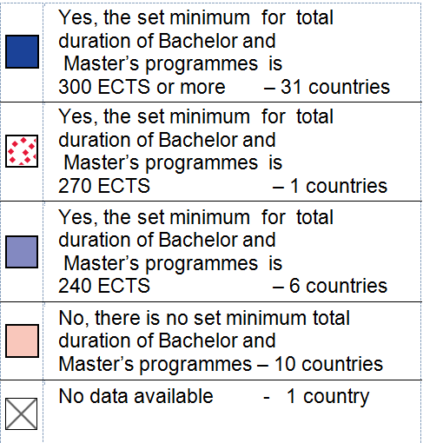
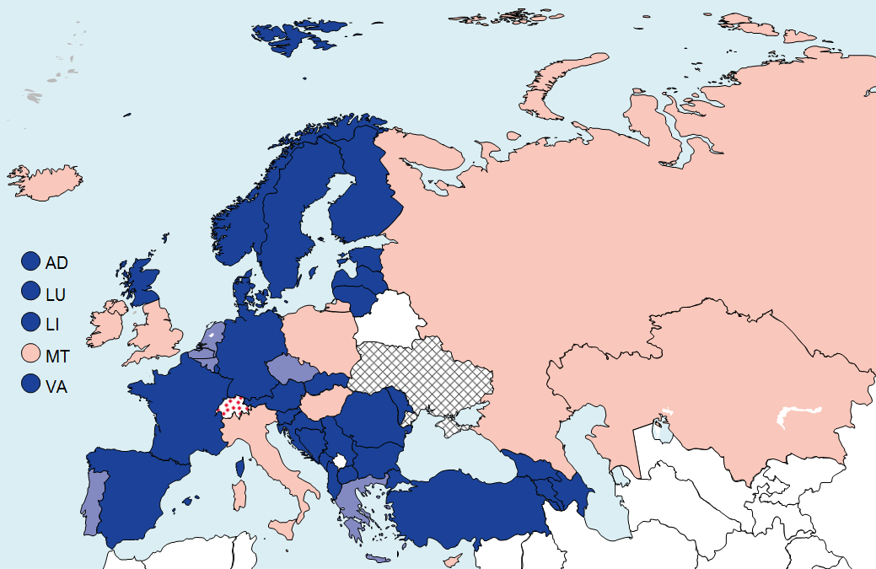
Ba+Ma kopējā ECTS kredītpunktu skaita kombinācijas:
180+120, 240+60, 240+120, also 210+120 ECTS
Risks netikt atzītam: 180+60, 180+75 ECTS

Slide 12
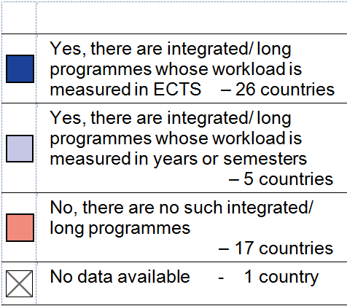
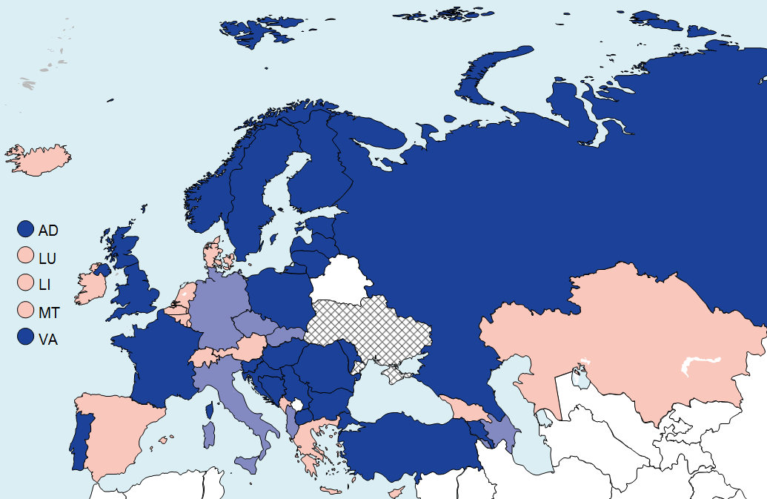
Integrētu/garo programmu esamība, kuru noslēgumā piešķir
2. cikla kvalifikāciju 2013/14
Tipiski: medicīna, zobārstniecība,
Daļā valstu: teoloģija, veterinārija, skolotāju izglītība, inženieru izgl.

Slide 13
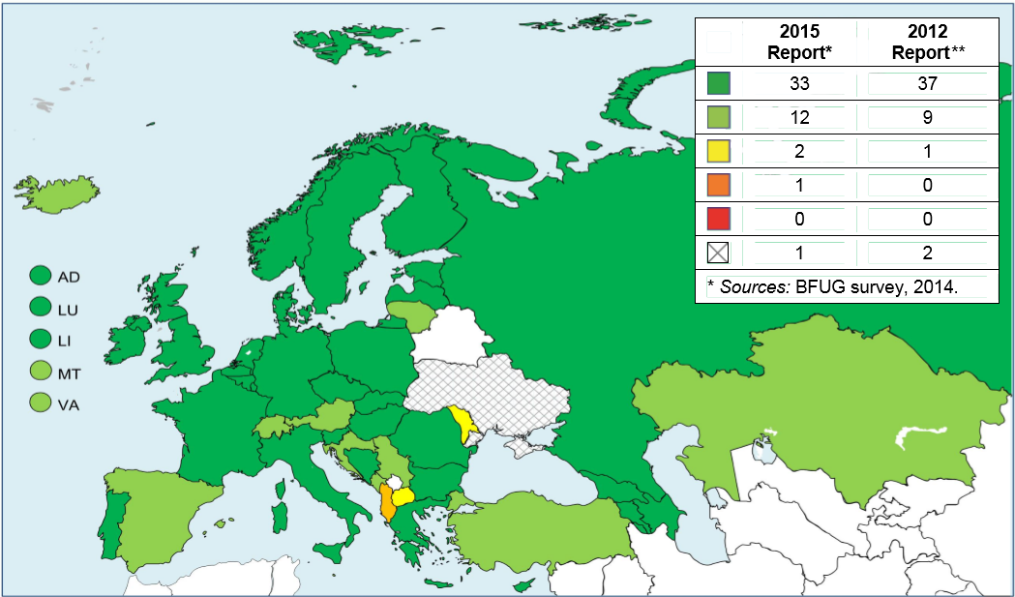
Bezproblēmu pāreja no pirmā uz otro ciklu, 2013/14

Slide 14
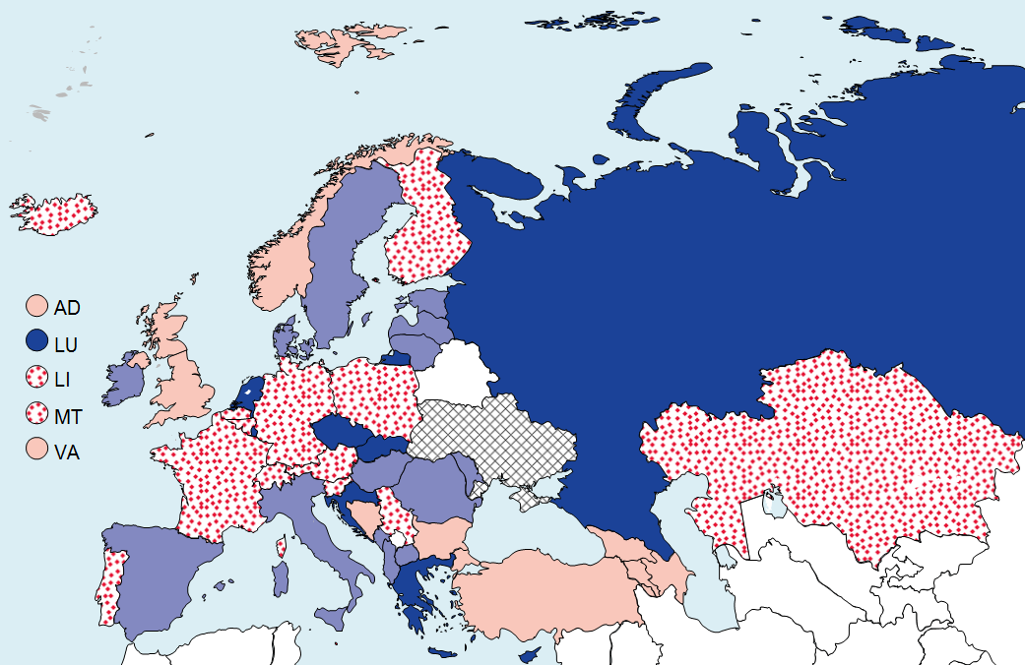
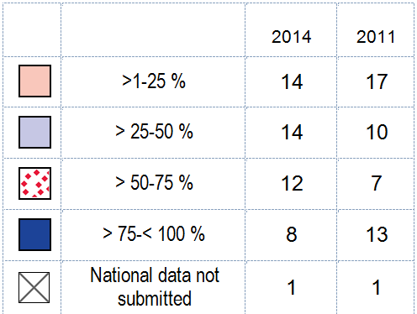
I cikla absolventu īpatsvars (%), kuri iestājas II cikla studijās 2013/14

Slide 15
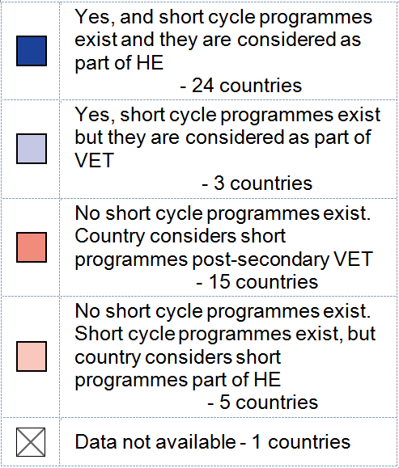
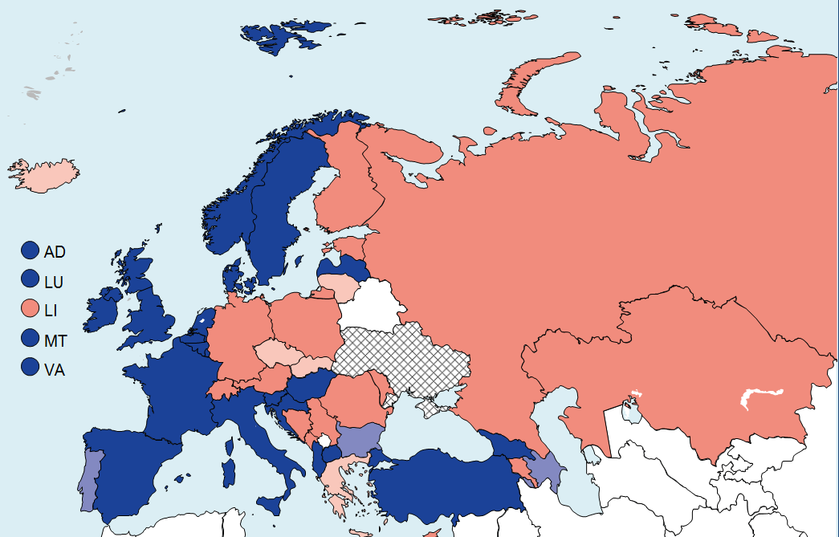
Vai īsās (koledžas) programmas ir augstākā izglītība?

Slide 16
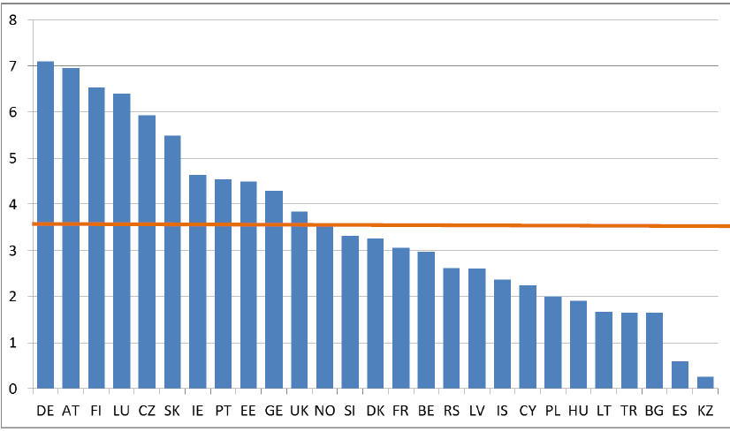
Doktorantūras studentu īpatsvars (%) studentu kopskaitā. Eurostat 2012

Slide 17
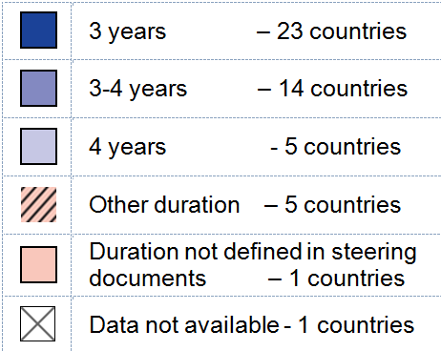
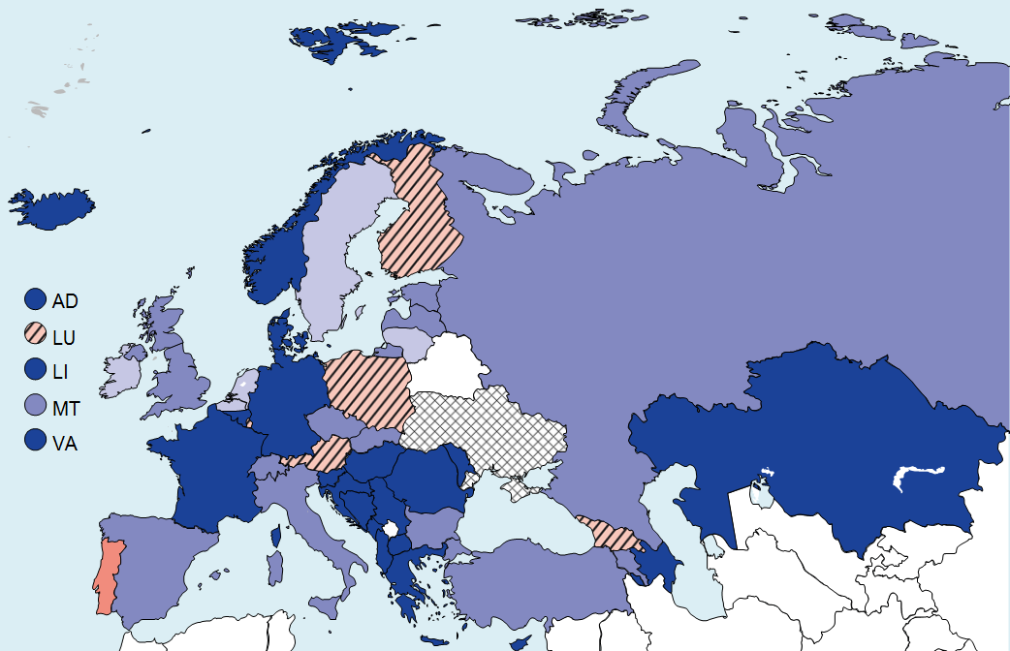
Doktorantūras programmu likumā noteiktais ilgums, 2013/14

Slide 18
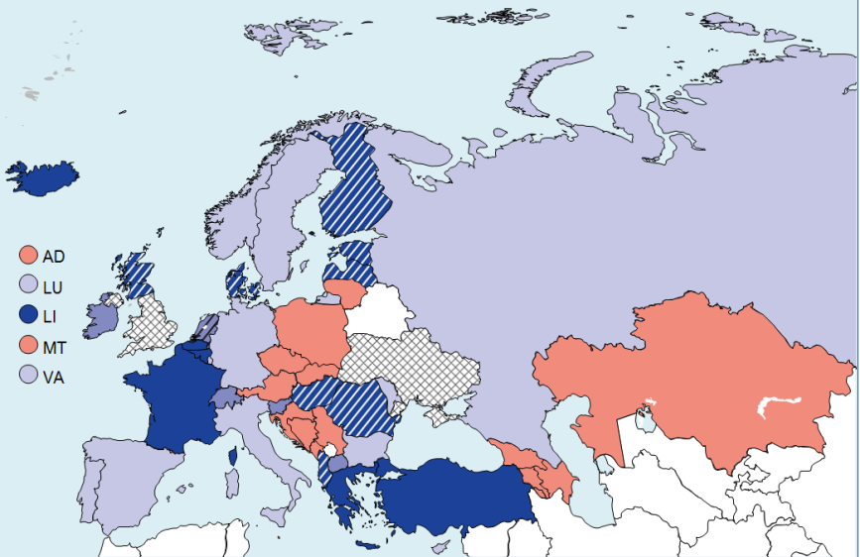
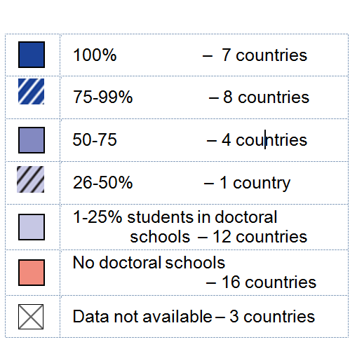
Doktorantu īpatsvatrs doktoruntūras skolās no kopējā doktorantu skaita 2013/2014

Slide 19
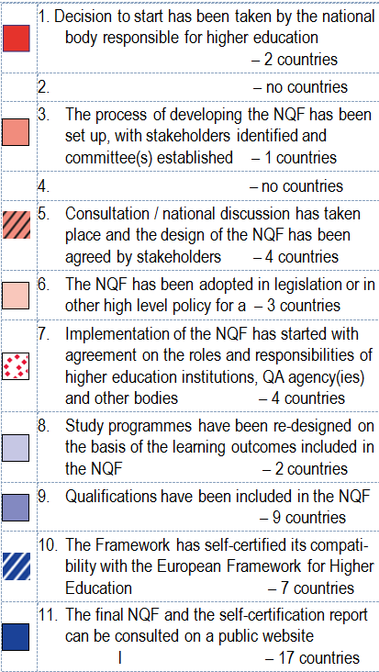
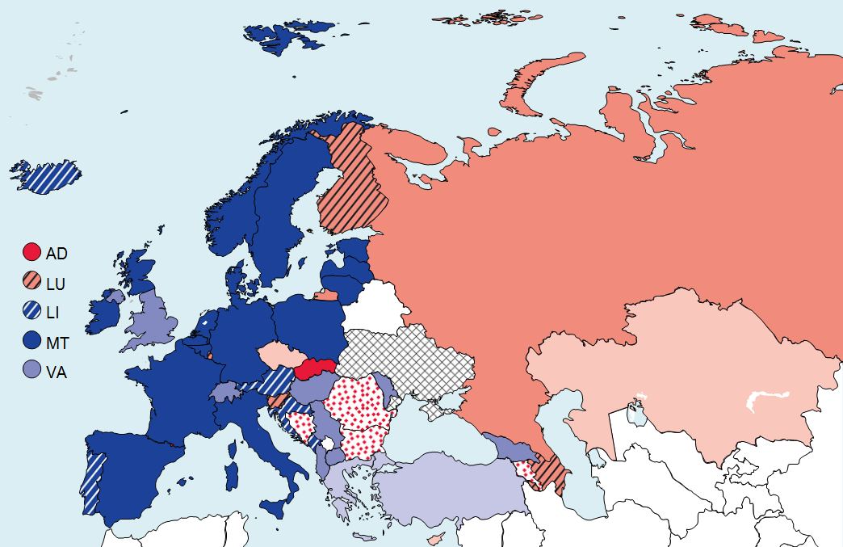
Kvalifikāciju ietvarstruktūru ieviešana (11 soļi)

Slide 20
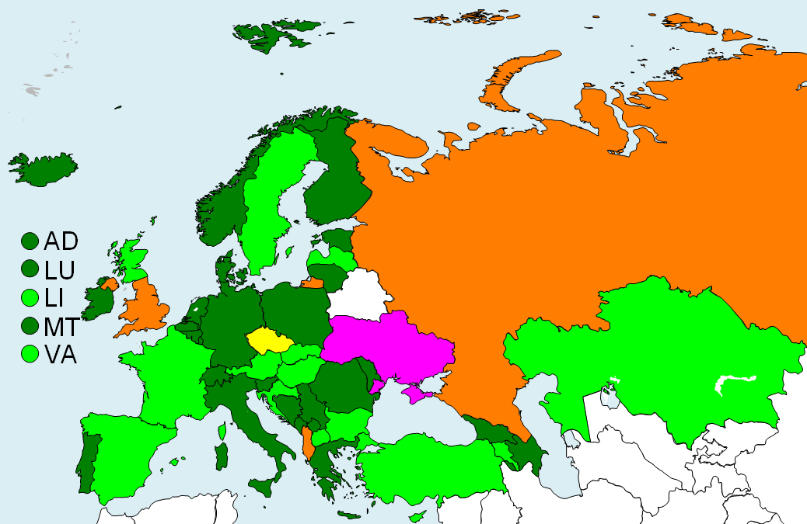
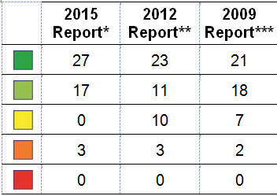
ECTS sistēmas ieviešana, 2013/14
ECTS kredītpunkti tiek piešķirti visās programmās un to daļās nodrošinot 1) kredītpunktu pārnesi 2) kredītpunktu uzkrāšanu, un
ECTS kredītpunkti ir pierādāmi saistīti ar studiju rezultātiem

Slide 21
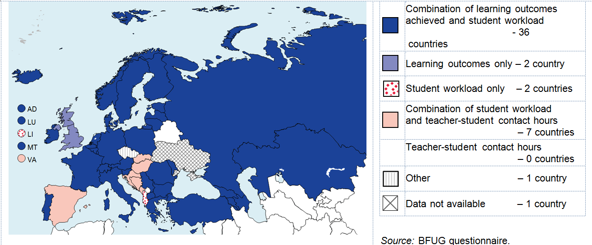
Pamatojums ECTS kredītpunktu piešķiršanai vairumā augstskolu HEI, 2013/14

Slide 22
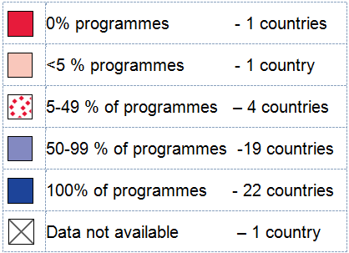
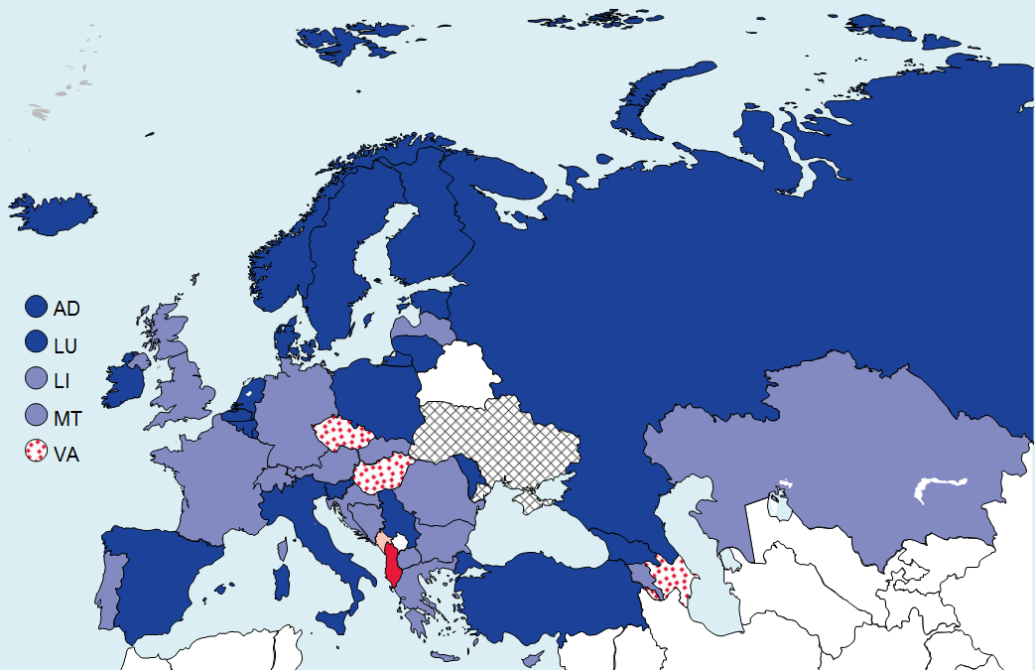
Programmu īpatsvars (%), kurās kredītpunkti ir saistīti ar studiju rezultātis, 2013/2014
Pamatojums ECTS kredītpunktu piešķiršanai :
Studiju rezultāti un studenta noslodze – 36, Tikai studiju rezultāti – 2,
Studenta noslodze un kontaktstundas – 7, Tikai studenta noslodze – 2

Slide 23
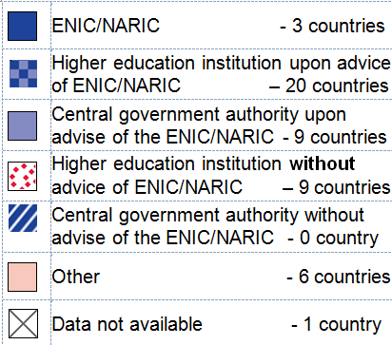
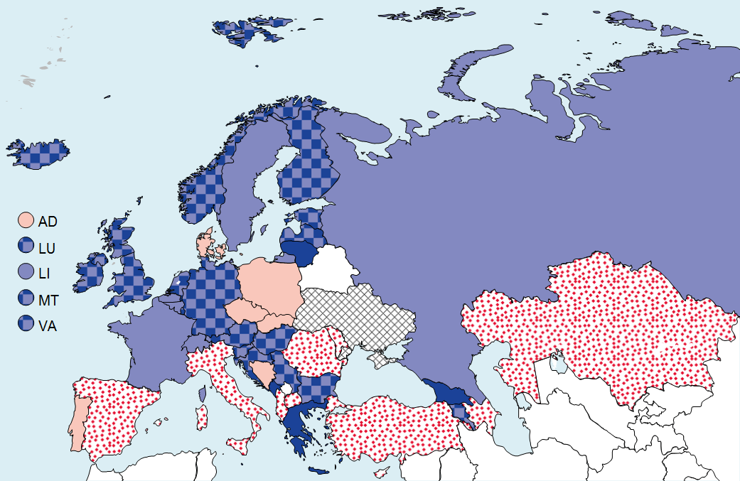
Diplomatzīšana: kurš pieņem lēmumu par atzīšanu

Slide 24
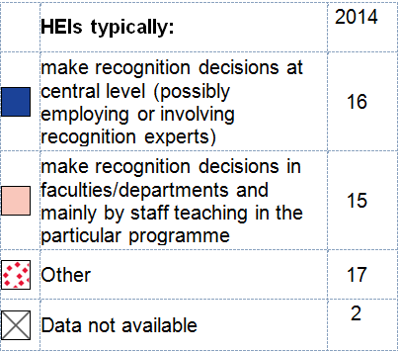
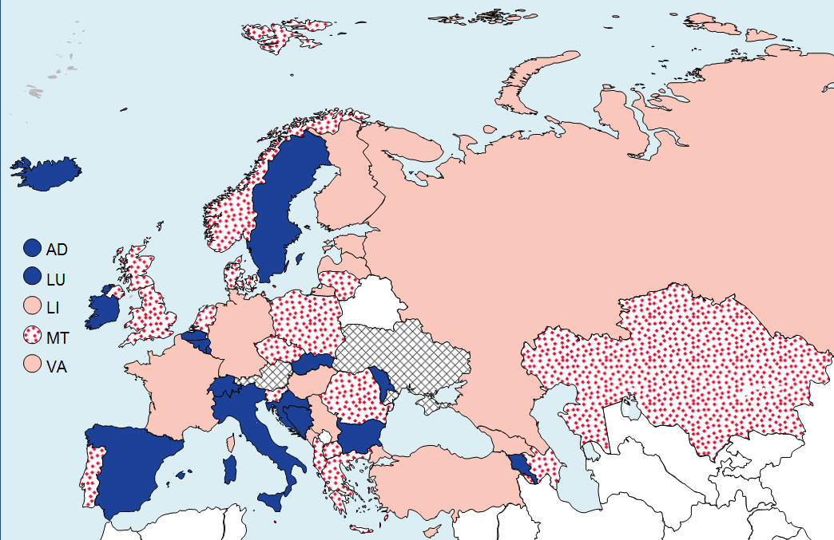
Vai augstskolas pieņem diplomatzīšanas lēmumus centralizēti? Saistās ar ESG Standartu 1.4 2014/14

Slide 25
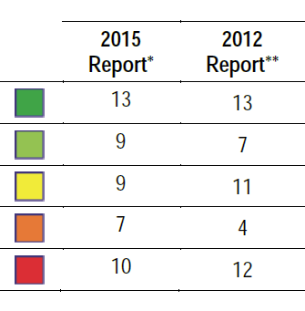
Iepriekš iegūtās izglītības atzīšana (RPL)
Saistās ar ESG Standartu 1.4 2013/14*
- RPL gan uzņemšanai augstskolā, gan kredītpunktu ieskaitīšanai
- Un augšminētais tiek redzami ieviests

Slide 26
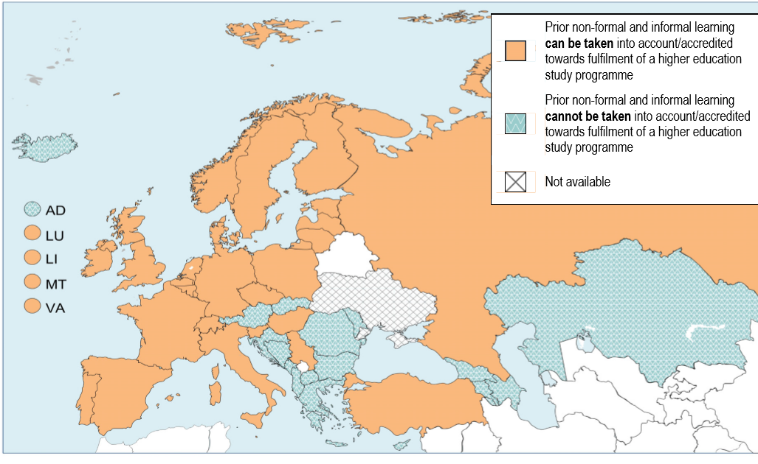
RPL iestājai augstākajā izglītībā
Saistās ar ESG Standartu 1.4
27
18
1

Slide 27

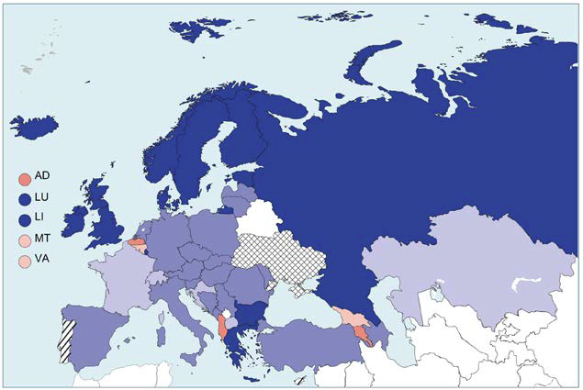
Augstskolu stratēģijas iekšējās kvalitātes nodrošināšanai pēdējos 5 gados, 2013/14

Slide 28
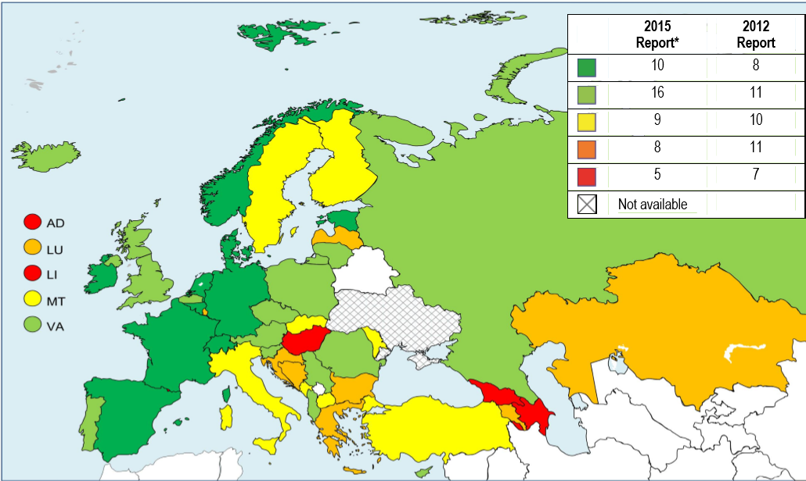
Starptautiskā iesaiste ārējā QA 2013/14
Aģentūra(s) ir ENQA vai EQAR pilntiesīgi biedri
Starptautiski eksperti piedalās
- QA pārvaldības orgānos
- ekspertu grupās
- sekojošajos pasākumos pēc ekspertu vizītes

Slide 29
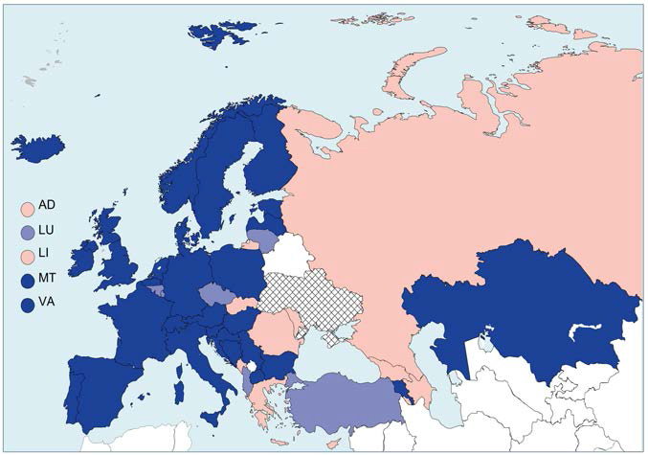
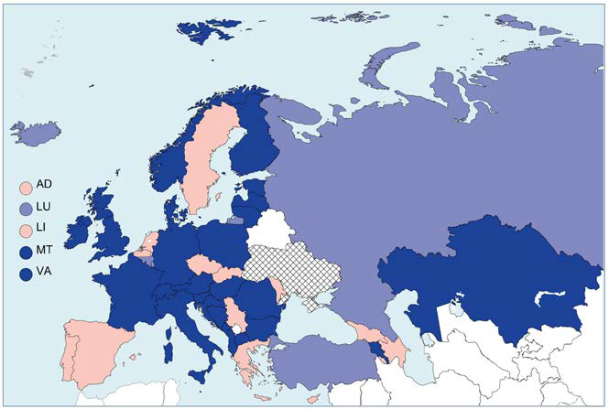
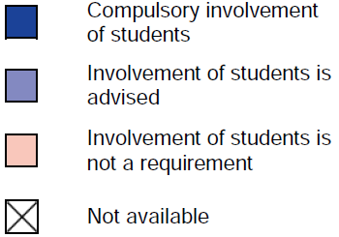
Studentu iesaiste ārējos novērtējumos un lēmumu pieņemšanā

Slide 30
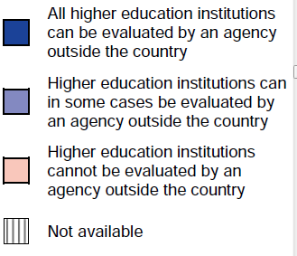
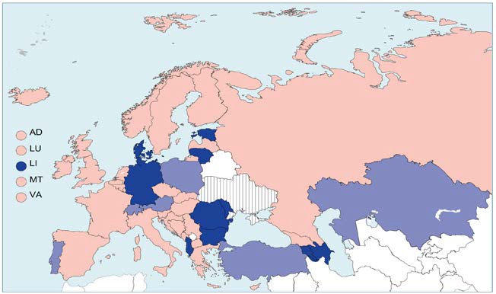
Iespējas augstskolām tikt novērtētām citu valstu aģentūrās, 2013/14

Slide 31
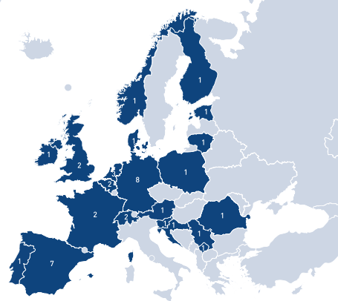
^{Aģentūras} ^{EQAR reģistrā, 2013/14}

Slide 32
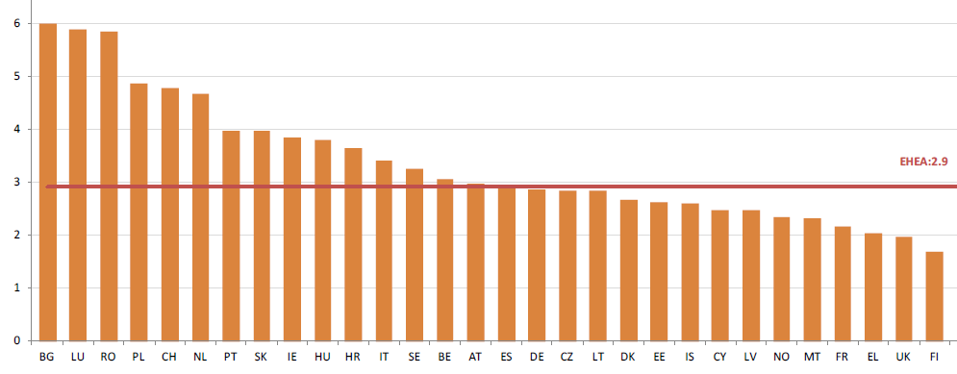
Iespējamība studēt jauniešiem, kuru vecākiem ir augstākā izglītības, salīdzinot ar tiem, kuru vecākiem izglītība ir zemāka, 2011

Slide 33
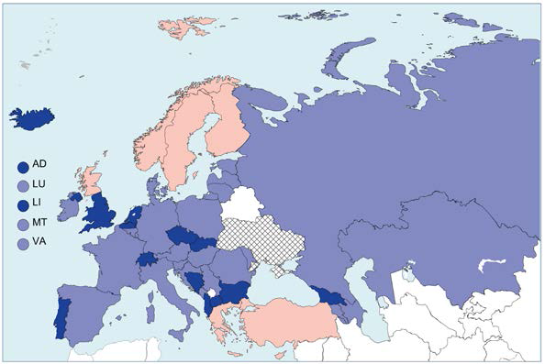

Study fees in public HEIs

Slide 34
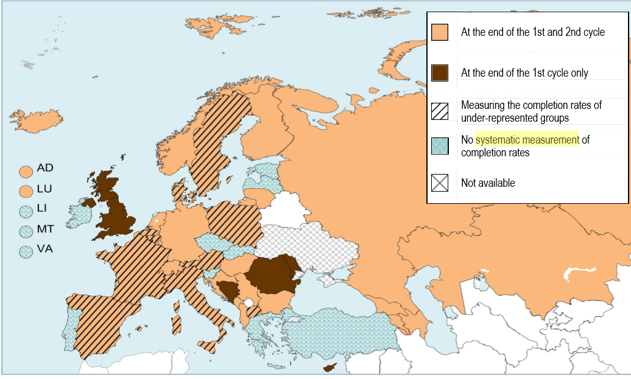
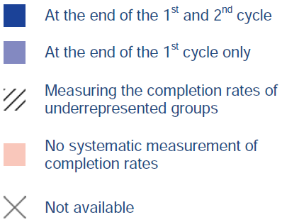
Sistemātiska sekošana studiju pabeigšanai, 2013/14

Slide 35
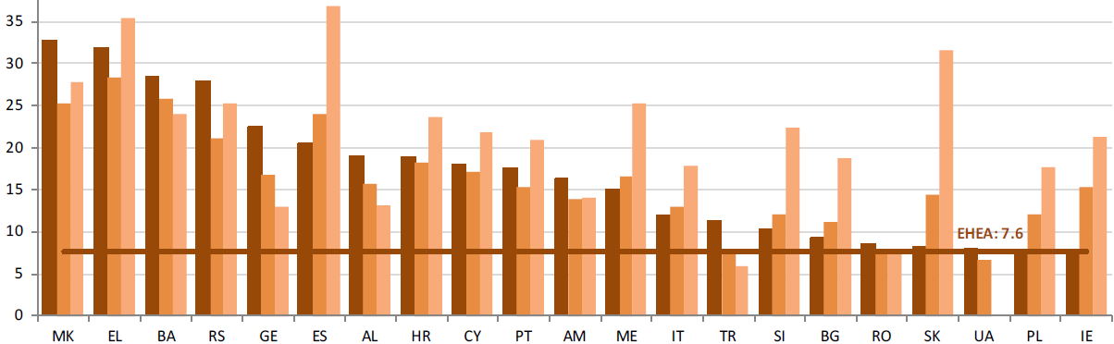
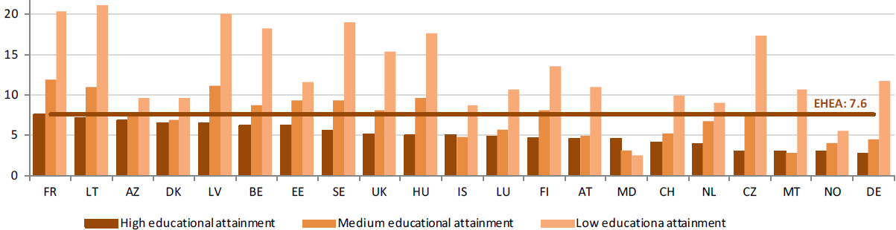
Bezdarba līmenis 20-34 gadu grupā pa izglītības līmeņiem (%), 2013

Slide 36
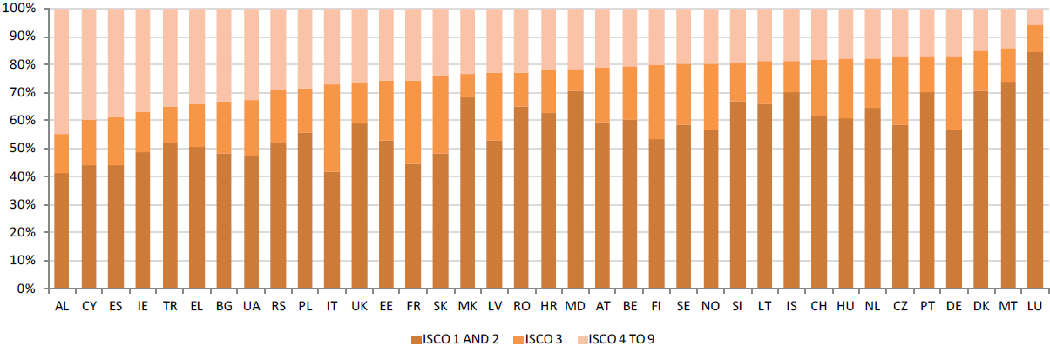
25-34 gadu vecu strādājošu augstskolu absolventu sadalījums pa ISCO līmeņiem 2013
ISCO 1 or 2 (amatpersonas, vadītāji, profesionāļi),,
ISCO 3 (tehniķi/ profesionāļu palīgi) un ISCO 4-9 (strādnieki)

Slide 37
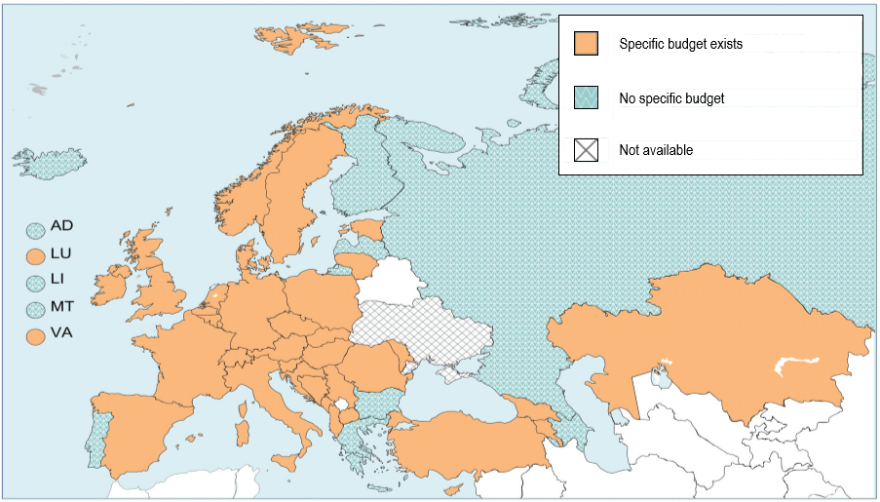

Budžets internacionalizācijai 2013/14

Slide 38
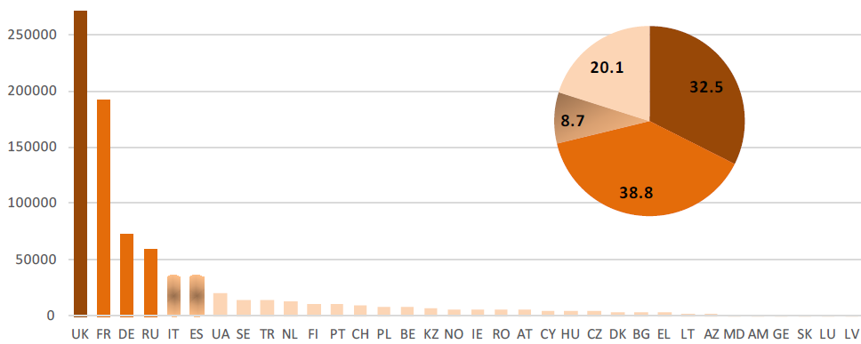

IENĀKOŠIE pastāvīgie studenti no ārpus EHEA pēc saņēmējvalsts, 2011/12
IZEJOŠIE pastāvīgie studenti kas studē ārpus EHEA, 2011/12

Slide 39
(I) Studiju kvalitātes un tās atbilstīguma palielināšana
Erevānas ministru komunikē prioritātes
2015-2018. gada posmam
ieviest pedagoģiskas inovācijas studentcentrētā vidē,
izmantot digitālo tehnoloģiju potenciālās priekšrocības
veicināsim saikni starp studijām un pētniecību
stimulēt radošumu, inovācijas, uzņēmējdarbības prasmes
palīgpasākumi:
  - veidot caurskatāmus studiju rezultātus,
  - elastīgus mācīšanās ceļus un
  - piemērotas sekmju novērtēšanas metodes

Slide 40
(II) veicināt absolventu nodarbināmību darba dzīves garumā un mainīgajos darba tirgus apstākļos
Pēc katra cikla absolventiem jāpiemīt piemērotām kompetences, kas ļauj iesaistīties darba tirgū,
lai absolventi spētu vēlāk darba dzīvē paši attīstīt jaunas, kompetences.
Mēs [ministri] stiprināsim dialogu ar darba devējiem,
  veidojot programmas ar teorijas un prakses līdzsvaru;
  veicinot studentu uzņēmējdarbības un inovācijas prasmes
  sekojot līdzi absolventu karjeras attīstībai.

Slide 41
Padarīt iekļaujošas augstākās izglītības sistēmas jo sabiedrības kļūst arvien daudzveidīgākas, notiek demogrāfiskas pārmaiņas un imigrācija
Mēs atbalstīsim
studiju organizāciju, kura ir piemērota dažādu tipu studēšajiem, t.sk. mūžizglītībā.
iespējas studentiem, kuri ir nelabvēlīgākā sociālajā situācijā,
mobilitātes iespējas studentiem un mācībspēkiem no konfliktu zonām,
lai tiem būtu iespējams atgriezties savās mājās, kad to atļaus apstākļi .
skolotāju izglītības studentu mobilitāti, ņemot vērā nozīmīgo lomu, kura būs šiem studentiem, izglītojot Eiropas nākamās paaudzes.

Slide 42
Reformu īstenošana, kuras daļā valstu nav ieviestas
Reformu neīstenošana daļā valstu mazina ticību EAIT.
EAIT stūrakmeņi ir: kopīga grādu struktūra un ECTS, kvalitātes nodrošināšanas standarti - ESG, mobilitātes veicināšana, kopējās programmas un grādi.
Mēs
izstrādāsim iedarbīgāku politiku atzīšanai
veidosim politikas veidotāju un akadēmisko kopienu līdzdalības sajūtu, lai saskaņoti ieviestu reformas,
veicināsim ieinteresēto pušu ciešāku iesaisti.
veidosim precīzāku valstu snieguma mērīšanu.
sniegsim atbalstu dalībvalstīm, kuras atpaliek un
dosim iespēju valstīm, kuras vēlas darīt vairāk.

Slide 43
Izmaiņas pēc Erevānas samita 14-15 Maijā
EAIT pārvaldības maiņa
Lielāka valstu atbildība par principu ieviešanu
Lielāka mācībspēku loma, politika «no apakšas»
Minimālie standarti
Pieredzes pārņemšana no citām valstīm, peer learaning
Jaunu virzienu attīstība nevis visiem uzreiz, bet pilotprojektos, kuros valstis piesakās
Prioritātes līdz 2020
Galvenā prioritāte visu aspektu ieviešana visās valstīs
Internacionalizācija
Teaching excellence + tehnoloģijas
Stiprināt saiti starp studijām un zinātni

Slide 44
Yerevan communique, http://bologna-yerevan2015.ehea.info/files/YerevanCommuniqueFinal.pdf
Bologna Procesess Implementation Report: http://www.ehea.info/Uploads/SubmitedFiles/5_2015/132824.pdf
Paldies par uzmanību!

